Slide 1


基于深度学习的调制模式识别
项目演示
徐珞皓
Date：2022/08/31

Slide 2
01
项目背景
02
算法和理论
CONTENTS
03
模型实现与评估
04
微调及结果

Slide 3
Part 1
项目背景

Slide 4
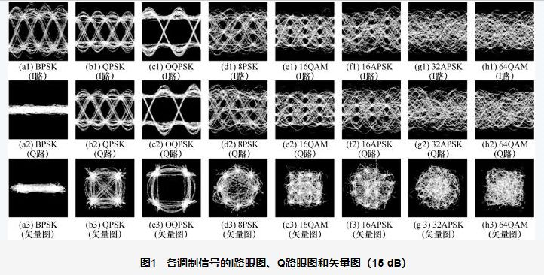
Background
Algorithm and Theory
Experiment
Results
Conclusions
1.1 概述
调制识别
通信信号的调制识别是指在未知调制信息内容以及调制参数的前提下，判断出信号所采用的调制方式并估计出某些调制参数，为解调器正确选择解调算法提供参数依据，最终获得有用的信息内容的过程。
传统方法的不足：
受噪声影响大
适用性差
工程实现的效率不高
需要大量的人力且依赖于专业的知识和分析
Notes:
噪声：算法通常基于特定的信号样本来提取特征及设定判决门限，因而识别效果受噪声影响较大，当信道不理想时，特征比较模糊。
基于决策论的调制识别算法由于似然函数的参数均是由特定条件下特定信号推导得到的，因而只适用于特定环境的调制识别问题
基于统计模式的调制识别方法需要额外的训练样本且工程实现较困难，因为算法结合了很多现代信号处理方法，而这些处理方法又大多没有能够实现工程应用或工程实现的效率不高。
传统机器学习算法如SVM支持向量机，主要停留在浅层学习层面，即利用算法完成通信系统任务中的识别、检测、估计等任务，而用于识别、检测的特征仍采用专家特征，不仅需要大量的人力且依赖于专业的知识和分析，同时不便于推广。

Slide 5
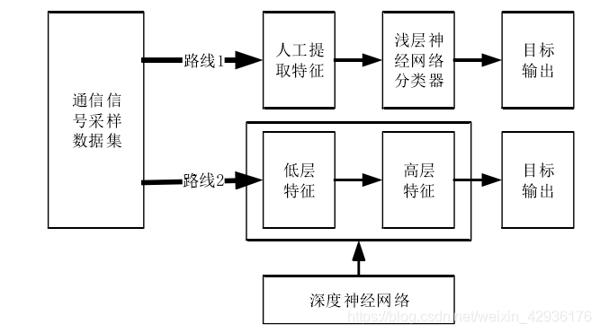
Background
Algorithm and Theory
Experiment
Results
Conclusions
1.2 基于深度学习的调制识别
传统的无线电调制识别方法通常是计算无线电信号的各种特征，如构建分类树，对比不同的调制类型特点，最终将信号分类。这种方法实现复杂，需要极强的专业知识。
对于传统算法中专家特征提取算法的场景局限性、人工分析成本高等问題，该项目使用了深度学习网络来进行通信信号的特征提取，利用多层非线性网络获得抽象的高层特征表示和属性类别特征等，并利用深层特征实现通信信号的高精度分类与识别。
神经网络特性：
学习信号和调制模式的映射关系
善于处理非线性高维度问题
容易陷入局部最优解，也易出现梯度爆炸梯度消失和过拟合的问题
Notes:
神经网络具有普适近似性，也就是在人工神经网络中添加足够的神经元，那么它就能拟合任意复杂的函数。假设通信信号与其调制模式之间存在一个我们尚不清楚的映射关系，但是通过神经网络的普适近似性，我们就可以学习到这个隐含的映射关系。
人工神经网络相比于其他的机器学习算法非常善于处理非线性高维度的问题，并且善于挖掘出输入输出之间隐含的映射关系，所以利用人工神经网络来构建通信信号的调制识别器。
同时它还有一些缺点和容易出现的问题，不过该项目会采用一些方法来尽量规避这些问题。

Slide 6
Part 2
算法基础

Slide 7
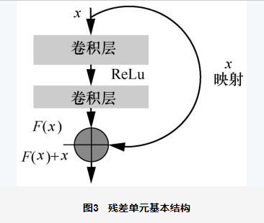
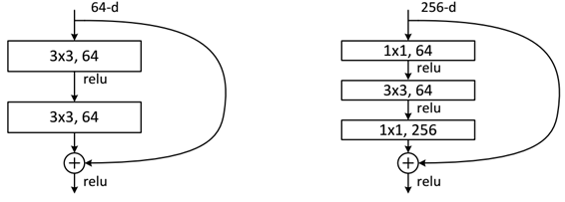
Background
Algorithm and Theory
Experiment
Results
Conclusions
2.1 ResNet
常规网络存在的问题：退化（Degradation）
可行的解决方法：归一化操作
使用残差学习来解决退化问题
Notes:
网络越深，能获取的信息越多，而且特征也越丰富。但是实验表明，随着网络的加深，优化效果反而越差，并出现了退化问题（Degradation problem），测试数据和训练数据的准确率反而降低了。这是由于网络的加深会造成梯度爆炸和梯度消失的问题。
目前针对这种现象已经有了解决的方法：对输入数据和中间层的数据进行归一化操作，这种方法可以保证网络在反向传播中采用随机梯度下降（SGD），从而让网络达到收敛。但是，这个方法仅对几十层的网络有用，当网络再往深处走的时候，这种方法就无用武之地了。
而该项目需要使用很深的网络来对大量的数据进行训练，因此该方法并不适用。而该项目采用了resnet网络结构来规避这个问题，是深度学习更加有效。
对于一个堆积层结构（几层堆积而成）当输入为x时其学习到的特征记为H(x)，现在我们希望其可以学习到残差F(x)=H(x)-x，这样其实原始的学习特征是F(x)+x。之所以这样是因为残差学习相比原始特征直接学习更容易。当残差为0时，此时堆积层仅仅做了恒等映射，至少网络性能不会下降，实际上残差不会为0，这也会使得堆积层在输入特征基础上学习到新的特征，从而拥有更好的性能。残差学习的结构如图2所示。这有点类似与电路中的“短路”，所以是一种短路连接（shortcut connection）。
ResNet网络是参考了VGG19网络，在其基础上进行了修改，并通过短路机制加入了残差单元，如图5所示。变化主要体现在ResNet直接使用stride=2的卷积做下采样，并且用global average pool层替换了全连接层。
左图对应的是浅层网络，而右图对应的是深层网络。对于短路连接，当输入和输出维度一致时，可以直接将输入加到输出上。但是当维度不一致时（对应的是维度增加一倍），这就不能直接相加。有两种策略：（1）采用zero-padding增加维度，此时一般要先做一个downsamp，可以采用strde=2的pooling，这样不会增加参数；（2）采用新的映射（projection shortcut），一般采用1x1的卷积，这样会增加参数，也会增加计算量。短路连接除了直接使用恒等映射，当然都可以采用projection shortcut。新结构中的中间3x3的卷积层首先在一个降维1x1卷积层下减少了计算，然后在另一个1x1的卷积层下做了还原，既保持了精度又减少了计算量。

Slide 8
Part 3
模型实现与评估

Slide 9
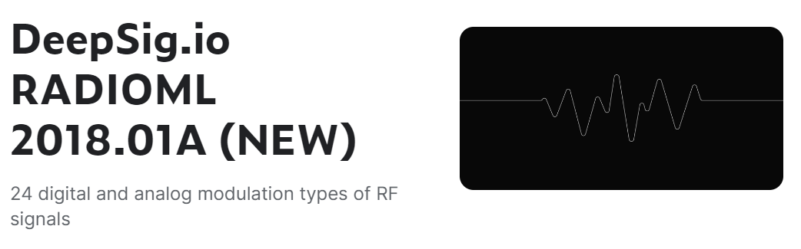
Background
Algorithm and Theory
Experiment
Results
Conclusions
3.1 调制识别的数据集
训练使用的数据集包含了合成模拟通道效果和 多种数字和模拟调制类型的无线记录的信号数据。而数据以 hdf5 格式存储为浮点值。
数据集包含24种调制，每种调制包含26种信噪比，每种信噪比下包含4096条数据，每条数据包含IQ两路信号，每路信号包含1024个点，所以新数据集的大小变为：2555904×1024×2，而数据集大小高达20G。
调制类型包括：
32PSK, 16APSK, 32QAM, FM, GMSK, 32APSK, OQPSK, 8ASK, BPSK, 8PSK, AM-SSB-SC, 4ASK, 16PSK, 64APSK, 128QAM, 128APSK, AM-DSB-SC, AM-SSB-WC, 64QAM, QPSK, 256QAM, AM-DSB-WC, OOK,16QAM
Notes:
由于内存有限，将原始数据集从 2555904x1024x2 随机抽取到 374400x1024x2
（也就是600*26*24，24种调制，26个信噪比，每个信号IQ两组数据）。
而且提取的数据集也被分成24个文件，分多次读取，读完一个关闭一个文件以节省内存

Slide 10
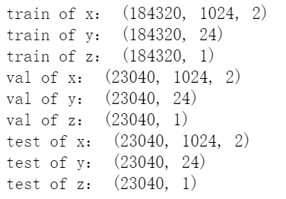
Background
Algorithm and Theory
Experiment
Results
Conclusions
3.2 数据集处理
数据集划分：
训练集，验证集，测试集。8：1：1
训练集184320组IQ信号
验证组23040组IQ信号
测试集23040组IQ信号
每组信号IQ两组，每组1024个点
数据集打乱：数据全部读取后使用random.shuffle()函数进行打乱，并只选取信噪比大于 0dB 的数据进行训练

Slide 11
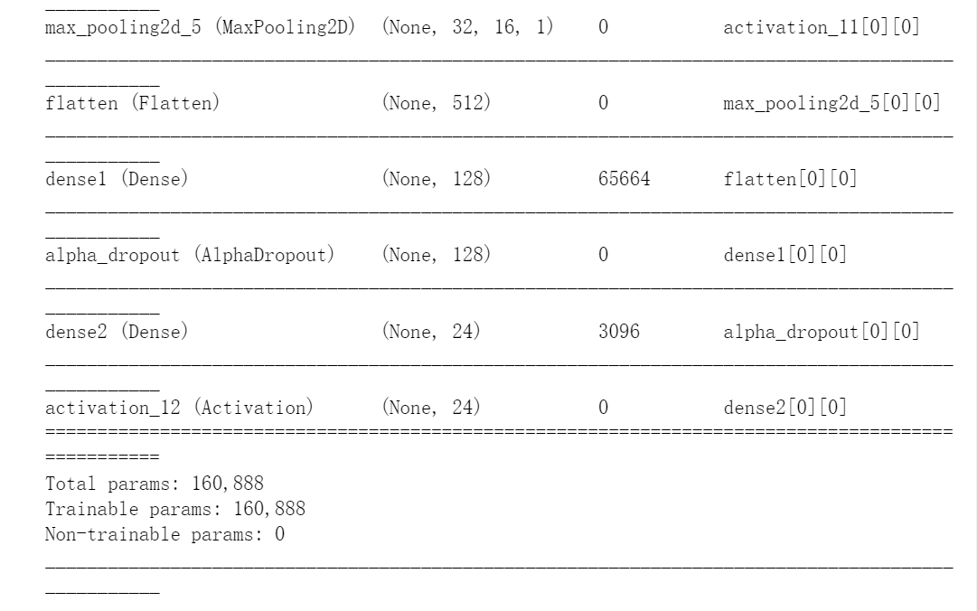
Background
Algorithm and Theory
Experiment
Results
Conclusions
3.3 模型定义
ResNet模型定义：
模型最后使用长度为24的全连接层和 Softmax 激活函数来进行多分类的拟合输出。
其中还用了0.3的AlphaDropout来防止过拟合
优化器使用adam，损失函数用categorical_crossentropy来进行多分类的拟合任务

Slide 12
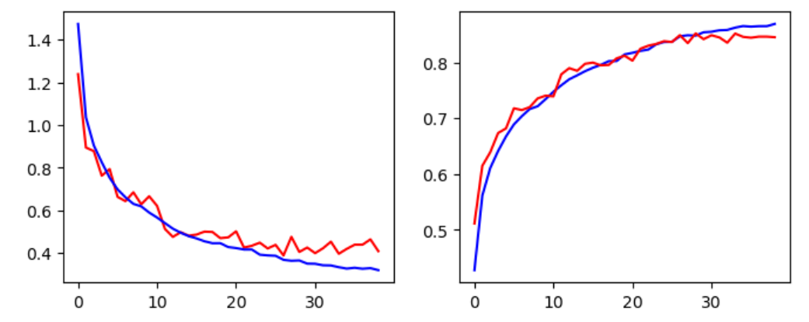
Background
Algorithm and Theory
Experiment
Results
Conclusions
3.4 训练以及结果分析
训练参数：
使用earlystop，连续十次迭代的准确度不增加就自动停止训练
Epoch设为100，batch size设为256（多次实验试出来不爆内存的最大值）
训练结果：
验证集的loss没有上涨趋势，也就是没有发生过拟合现象
而验证集准确度达到了85.22%

Slide 13
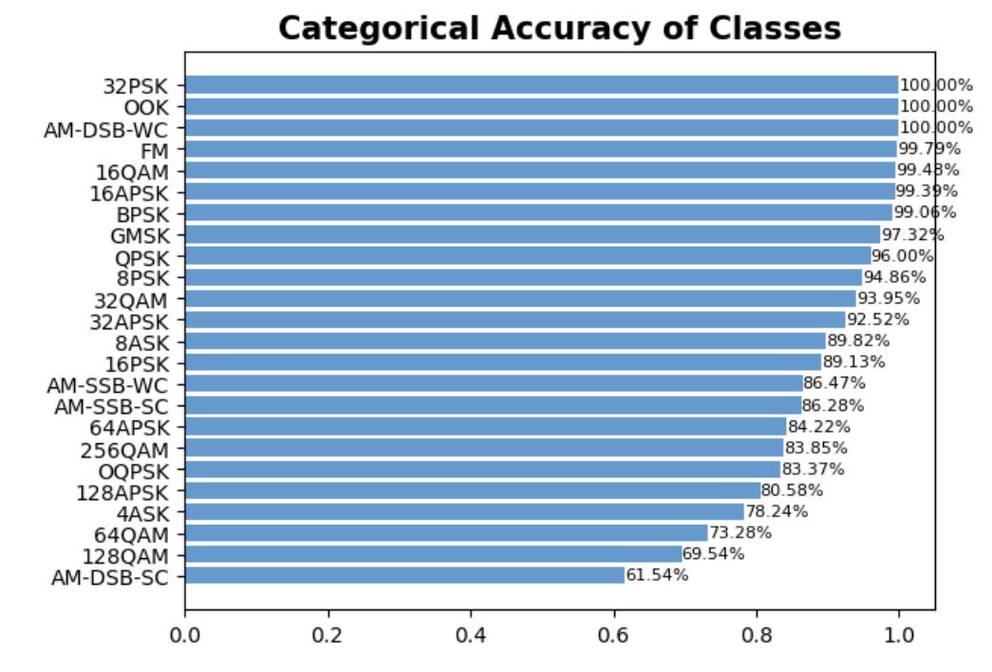
Background
Algorithm and Theory
Experiment
Results
Conclusions
3.5 模型评估
测试集评估数据：
对每种调制方式分别进行准确度计算，其中所有都在60%以上，接近一半在90%以上。
32PSK OOK AM-DSB-WC效果最好，而AM-DSB-SC效果相对最差

Slide 14
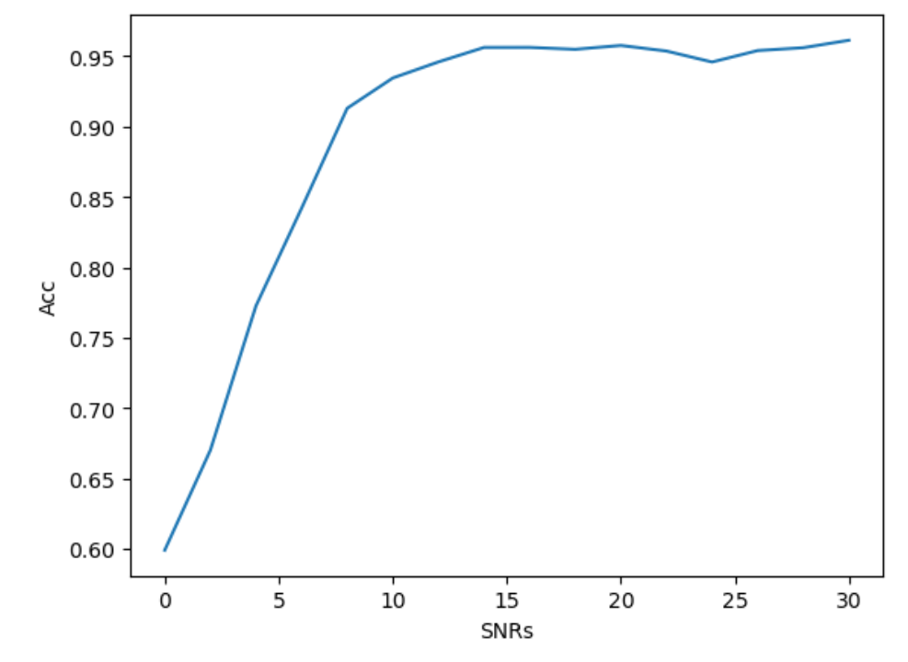
Background
Algorithm and Theory
Experiment
Results
Conclusions
3.5 模型评估
测试集评估数据：
对每种信噪比分别进行准确度计算。
0dB 时为0.599，8dB 之后都在0.9以上，而30dB 时为最高值 0.96

Slide 15
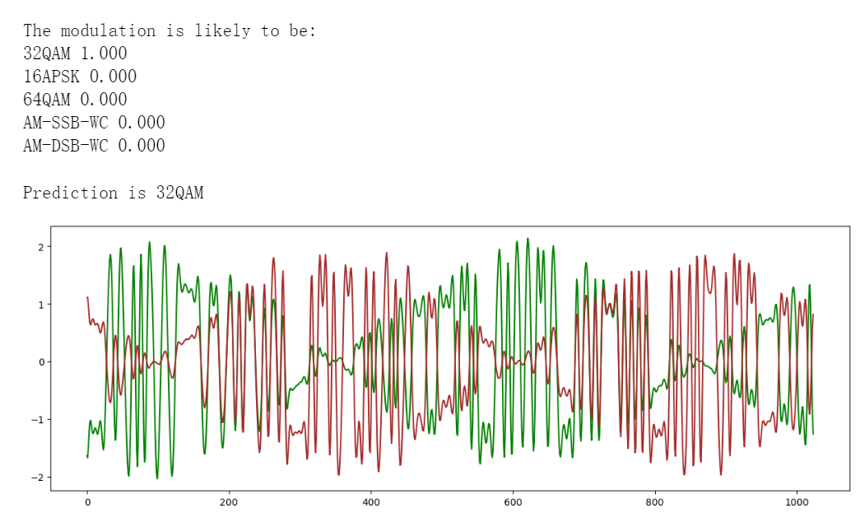
Background
Algorithm and Theory
Experiment
Results
Conclusions
3.6 真实信号测试
真实信号测试：
对给的8PSK, 64QAM, BPSK, OQPSK, QPSK五种调制模式的实际信号分别进行预测。
其中8PSK准确度约为70%，64QAM为99%，不过全部都识别成了32QAM。而剩下三种都识别不出来了。
Notes:
在测试过程中，还对信号进行了一系列的处理，不然前两个都识别不到：
预处理包括拉伸和幅度缩小。其中幅度除以1000来让值与数据集的数据相近，然后根据38400 和 256000的速率来判断是非进行拉伸。
由于部分信号和训练数据集中的信号样式差距过大，导致最后效果不好，因此对于该模型还将进行微调处理。

Slide 16
Part 4
微调及结果

Slide 17
Background
Algorithm and Theory
Experiment
Results
Conclusions
4.1 微调

